Slide 1
«Радио Крым»
Развитие информационного портала

Slide 2
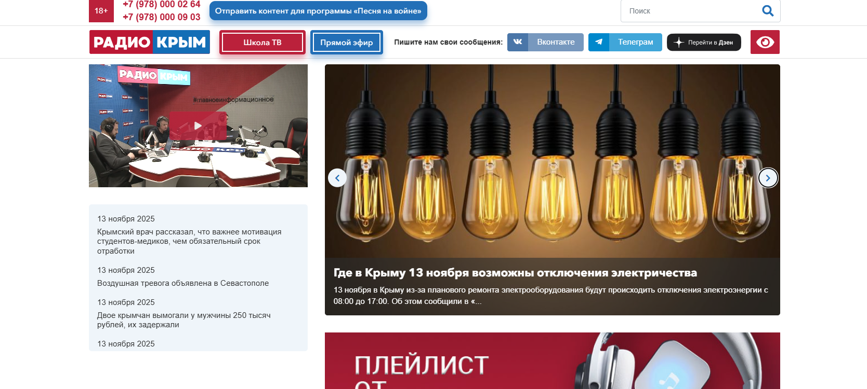
Информационный портал «Радио Крым», Развивается в течение последних лет, демонстрирует уверенный рост аудитории, публикуя достоверные и эксклюзивные материалы.

Slide 3

Показатели
За 10 месяцев 2025 года информационный портал продемонстрировал такие показатели:
Просмотры и посещения сайта:
- Всего просмотров страниц сайта — более 411 тыс.
- Количество посещений сайта — более 292 тыс.
- Уникальные посетители — более 206 тыс.
Эти показатели демонстрируют стабильный интерес аудитории к контенту сайта. Показывают вовлеченность аудитории к производимому контенту

Slide 4
Подписчики в социальных сетях:
- ВКонтакте — 7502 подписчика.
- Telegram — 7088 подписчиков.
- Дзен — 5175 подписчиков.
- MAX (новый канал, создан 12 ноября 2025 г.) —36 подписчиков, что ожидаемо ввиду недавнего запуска.
Социальная активность радиостанции показывает хороший уровень вовлеченности аудитории. Подписка на социальные сети является важным показателем лояльности аудитории.

Slide 5
Цитируемость и рейтинг:
«Радио Крым» занимает 6-е место среди топ-20 самых цитируемых СМИ Крыма и Севастополя в третьем квартале 2025 года с индексом цитируемости 23,44%. Это хороший показатель, который говорит о том, что материалы радиостанции активно используются другими медиа.
Высокий индекс цитируемости свидетельствует о доверии к информации, распространяемой радиостанцией.

